Slide 1
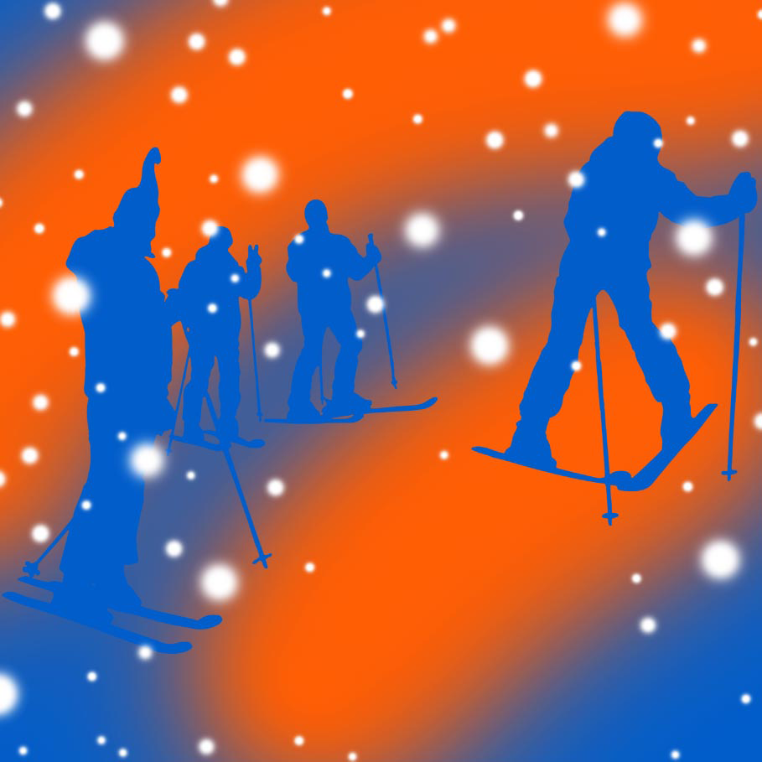
Benvenuti nella Spav Team
ALTOPIANO DI ASIAGO (VI)
Notes:
Welcome

Slide 2
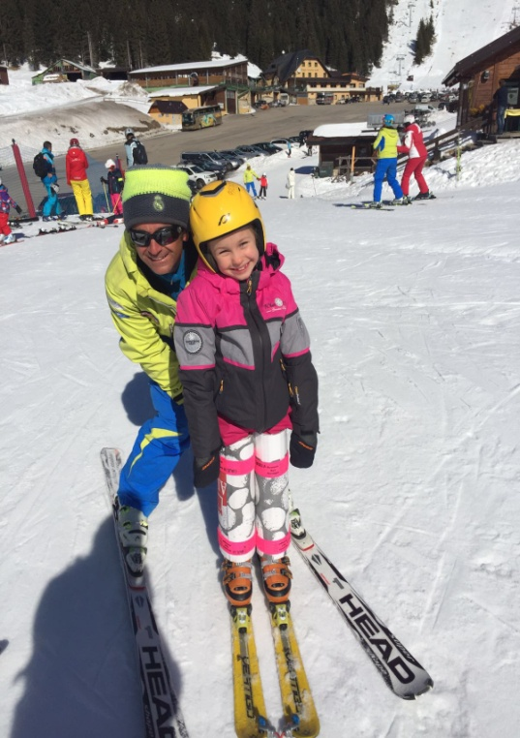
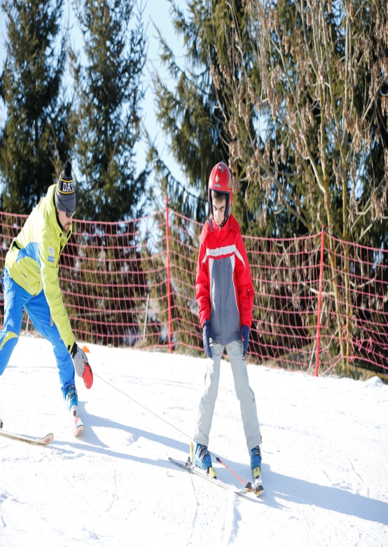
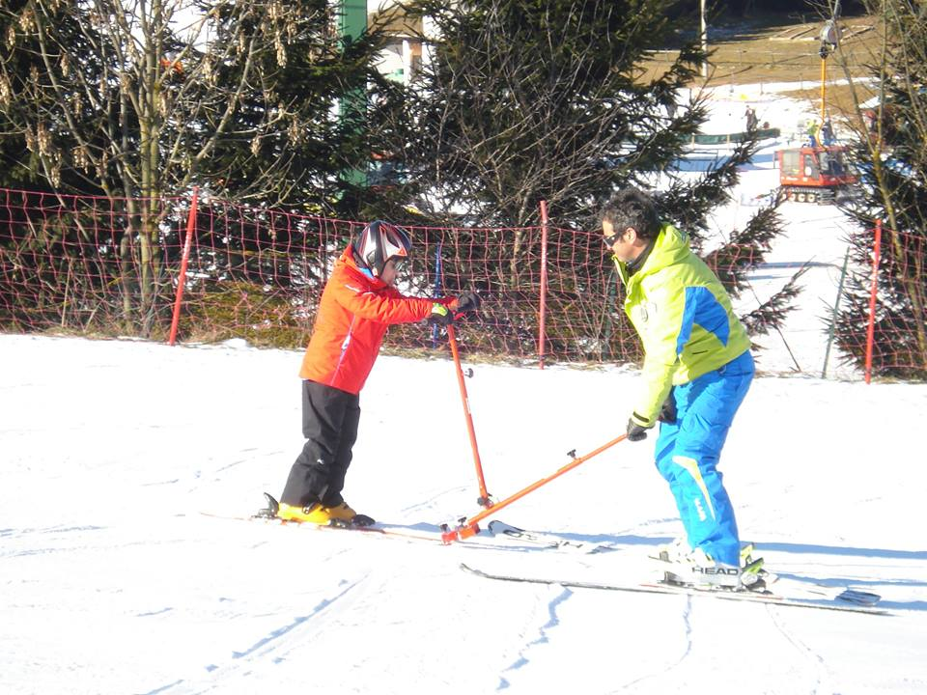
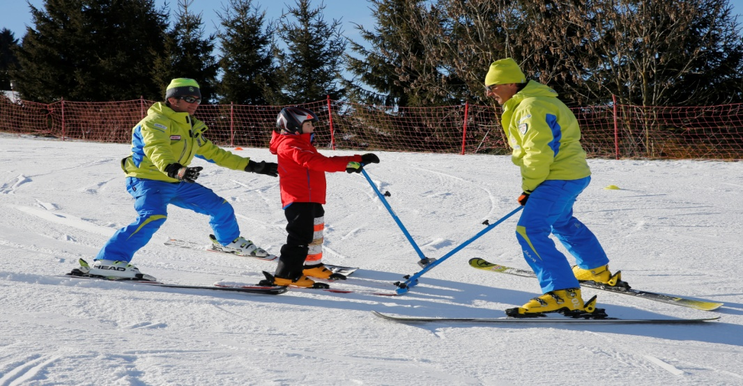
Sport Per Abilità Varie
Il nostro SOGNO è fornire un supporto professionale ai turisti con limitazioni fisiche, cognitive e sensoriali.
Ci stiamo riuscendo.

Slide 3
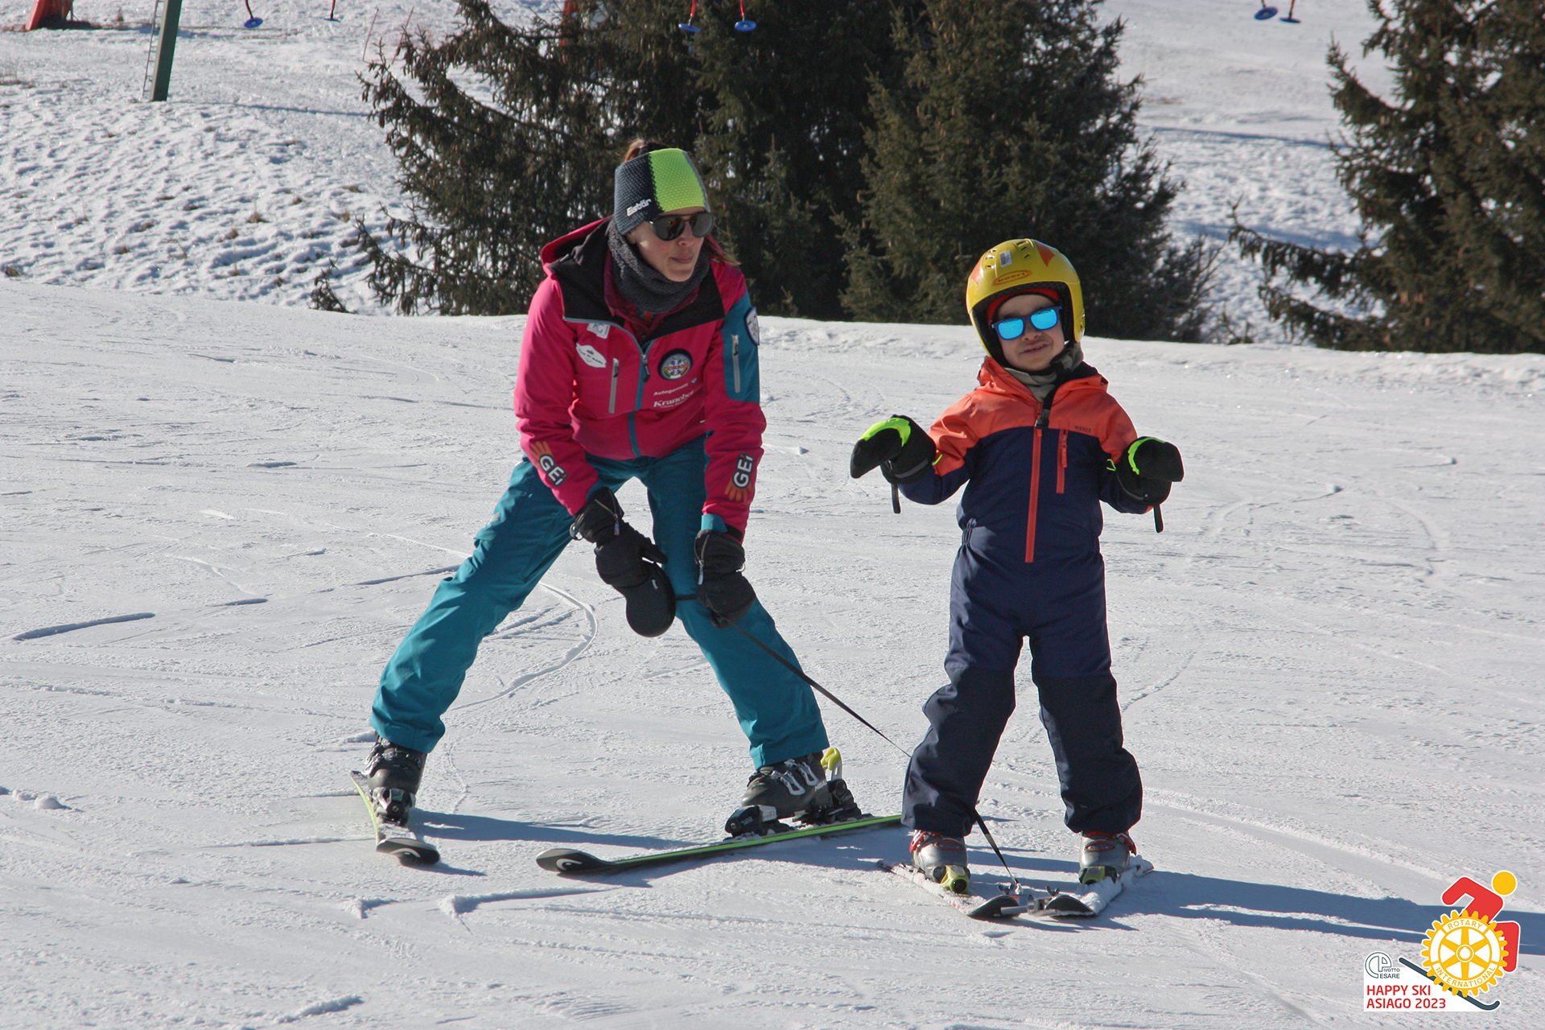
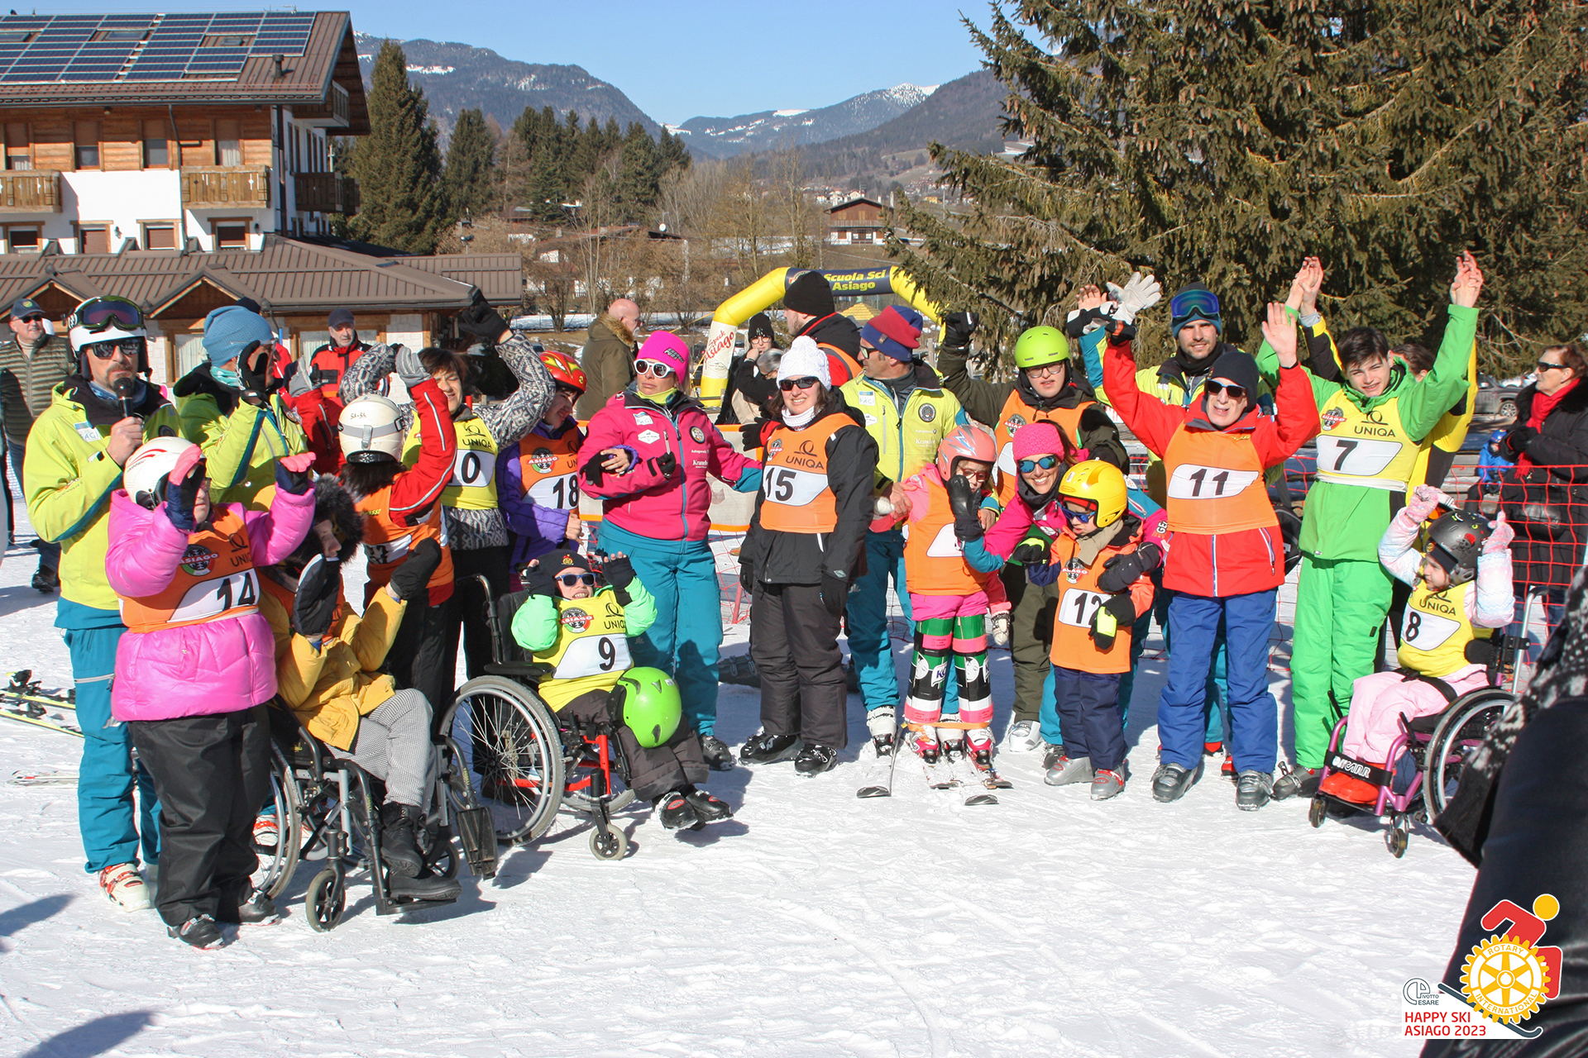
Vacanze attive sulle neve
SPAV TEAM è una grande occasione per vivere la vita in allegria, divertendosi in totale sicurezza e imparando a sciare in maniera intelligente.

Slide 4
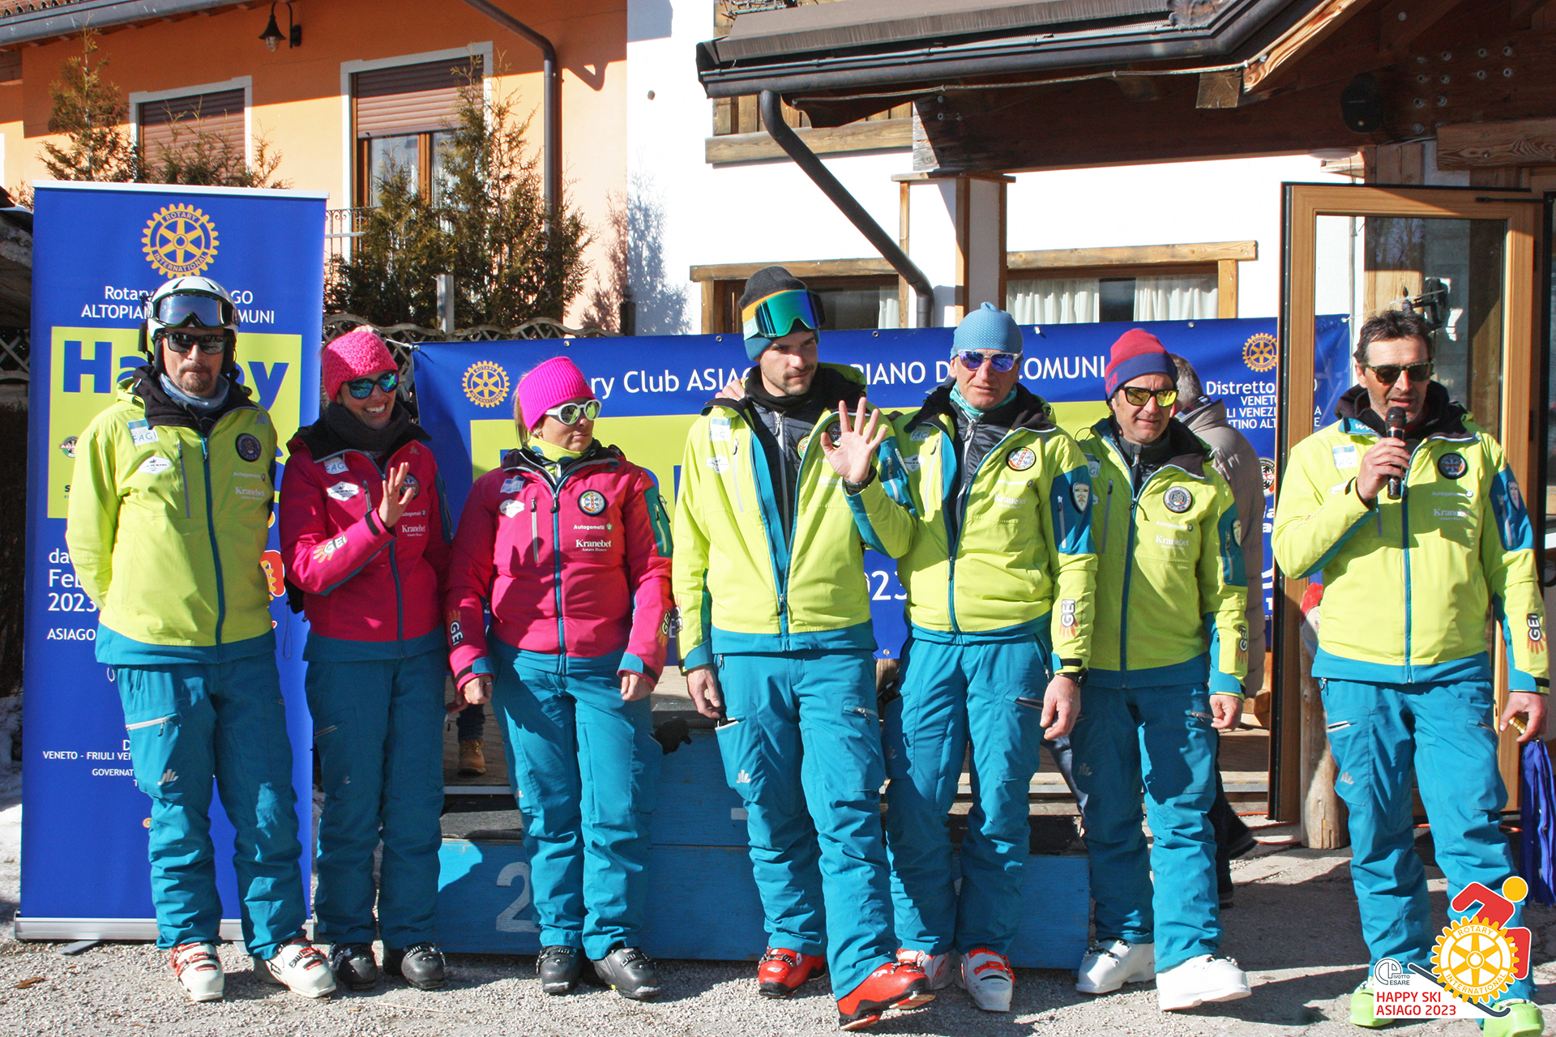
Maestri Spav Team
Il gruppo di lavoro della SPAV TEAM è composto da personale professionalmente qualificato, in possesso dei titoli e dei requisiti necessari per lo svolgimento di attività sportive e motorie nella disciplina dello sci alpino.

Slide 5
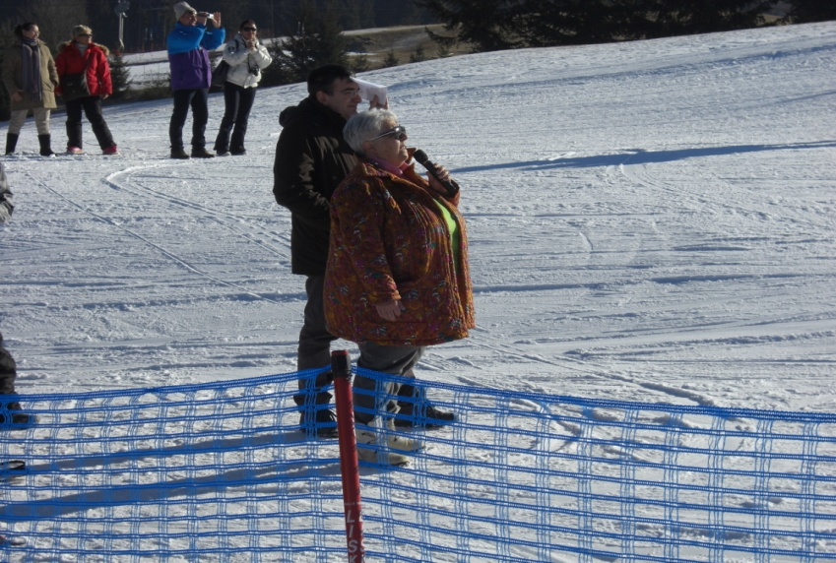
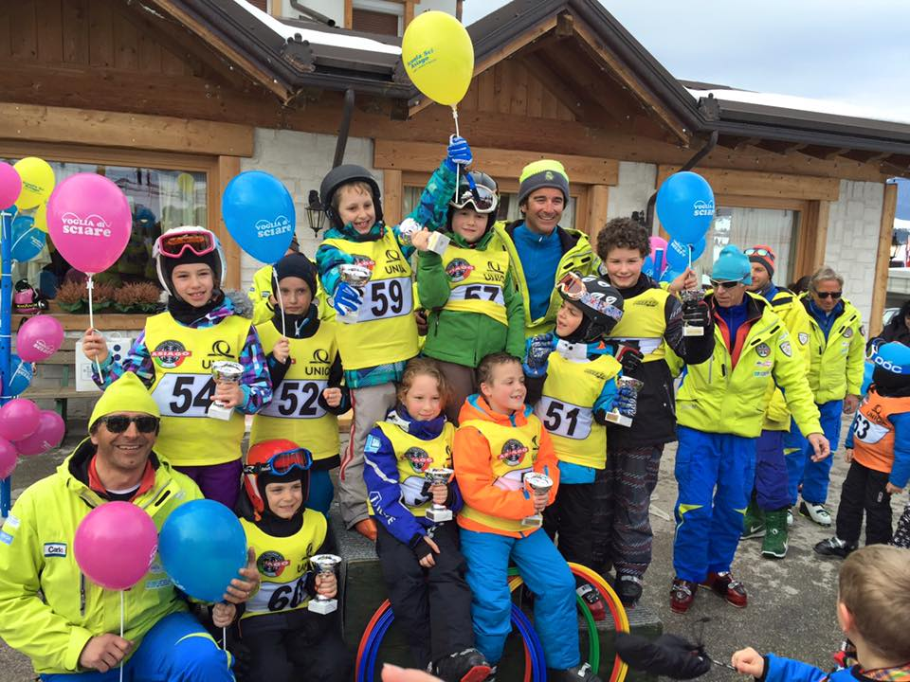
Comitato di Esperti Spav Team
Un team formato da medici specializzati, fisioterapisti, logopedisti e psicologi è in stretto contatto con gli operatori SPAV TEAM, per affrontare e risolvere ogni tipo di problematica.

Slide 6
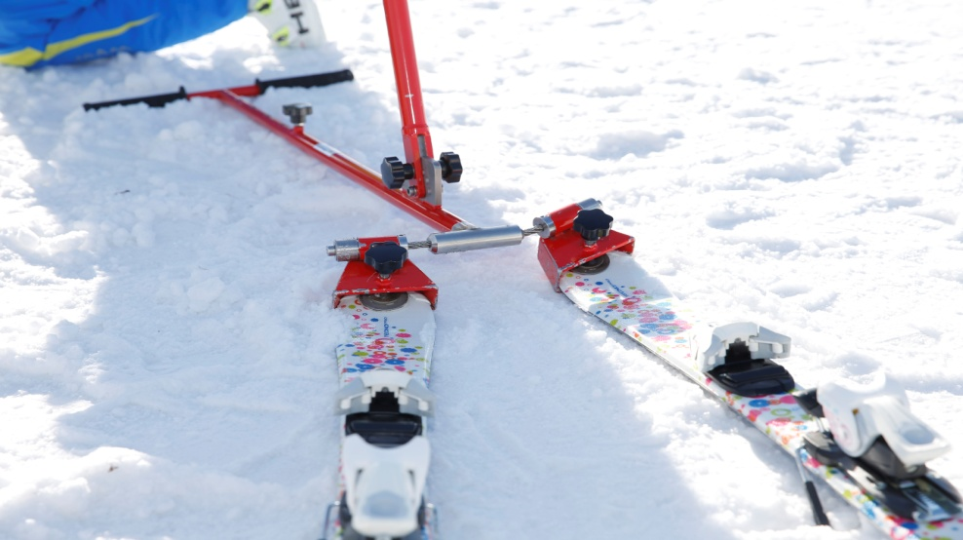
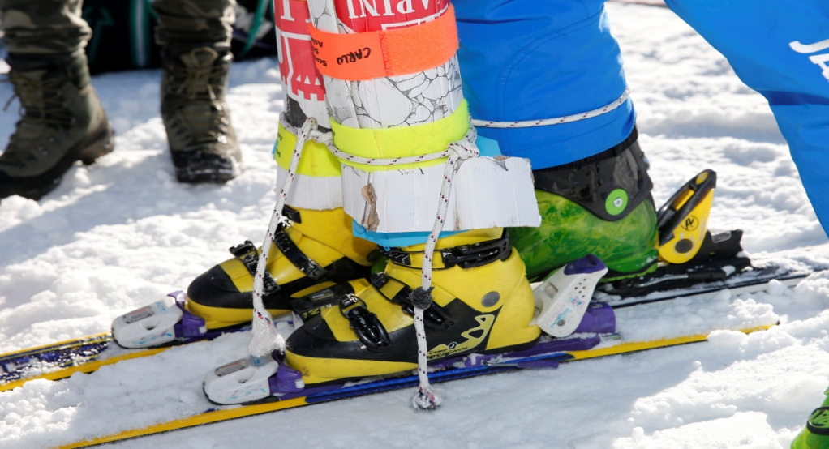
Sicurezza ed Esperienza
Gli Istruttori di sci della SPAV TEAM lavorano con disabili di ogni tipologia e l’esperienza raggiunta dagli operatori del Team è tale da riuscire a far sciare chiunque lo desideri, con ausili tecnici e didattici spesso studiati ad hoc per i singoli allievi e su campi scuola attrezzati per l’insegnamento dello sci alpino in totale sicurezza.

Slide 7
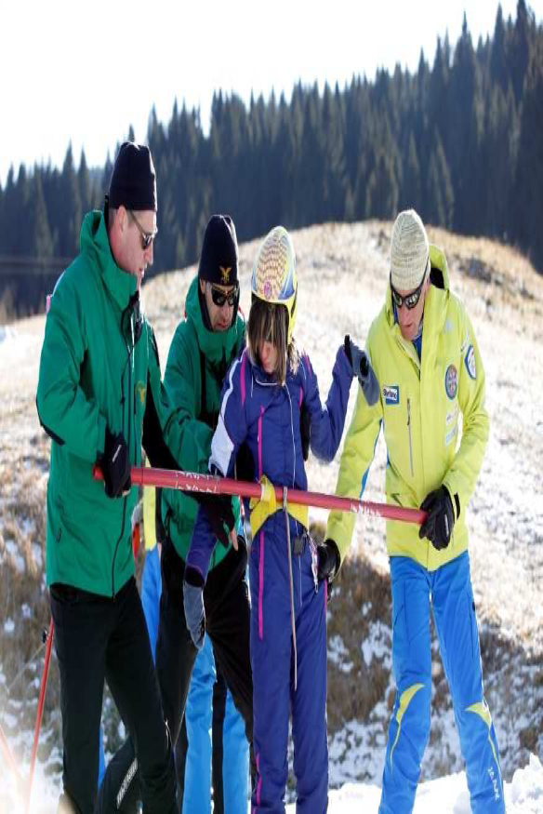
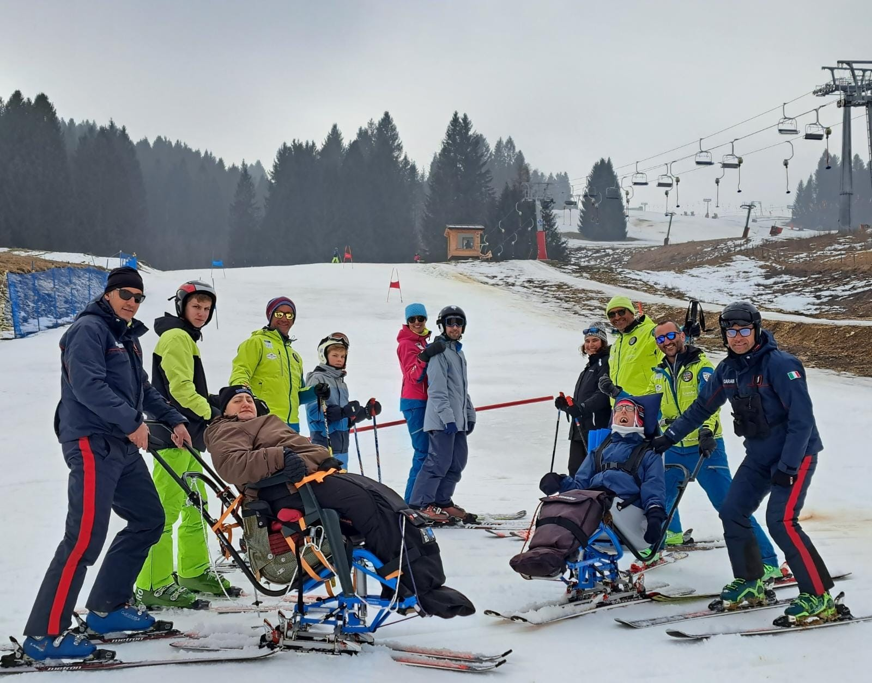
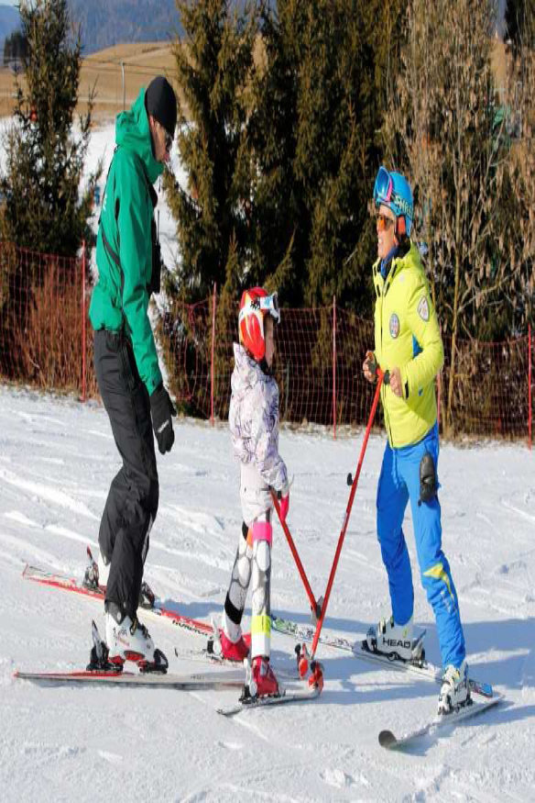
Carabinieri Forestali dello Stato
Dal 2012 le attività sportive invernali
della Spav Team vedono la
partecipazione del Corpo Forestale
dello Stato ora Carabinieri Forestali Settore Meteomont, Servizio Piste

Slide 8
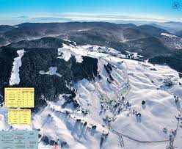
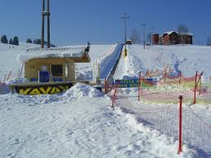
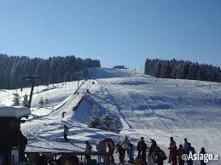
Comprensorio Turistico Kaberlaba
Il Comprensorio Turistico del Kaberlaba a due passi dal centro di Asiago è una stazione attrezzata con una serie di piste di media facile difficoltà particolarmente idonee per famiglie e bambini.

Slide 9
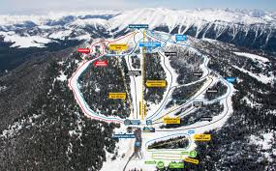
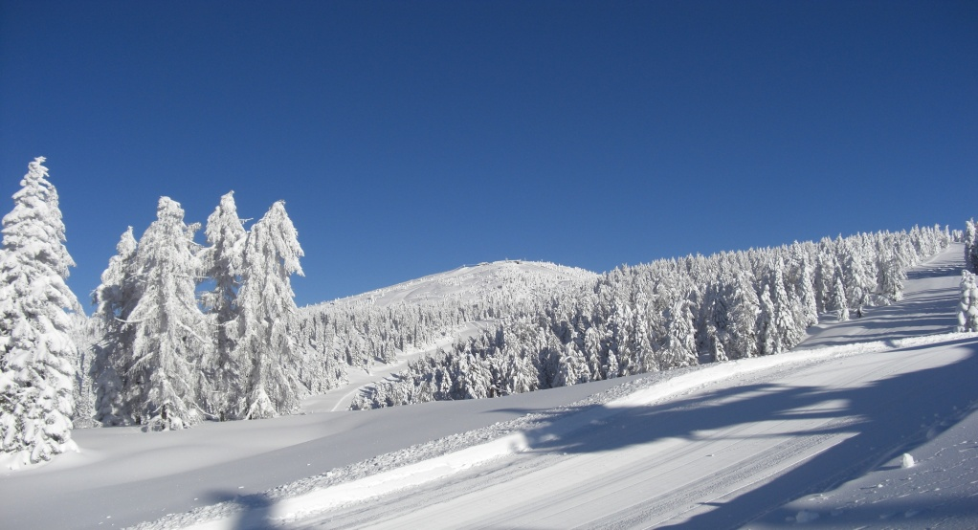
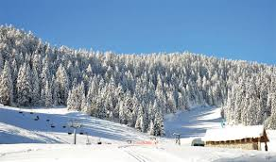
Ski Area Verena
Verena 2000 è il comprensorio sciistico più in quota dell’Altopiano di Asiago con gli impianti sciistici che raggiungono la vetta ad oltre 2000 metri. Godendo di una vacanza sulla neve in sicurezza con le proprie famiglie e bambini

Slide 11
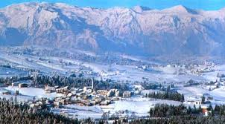
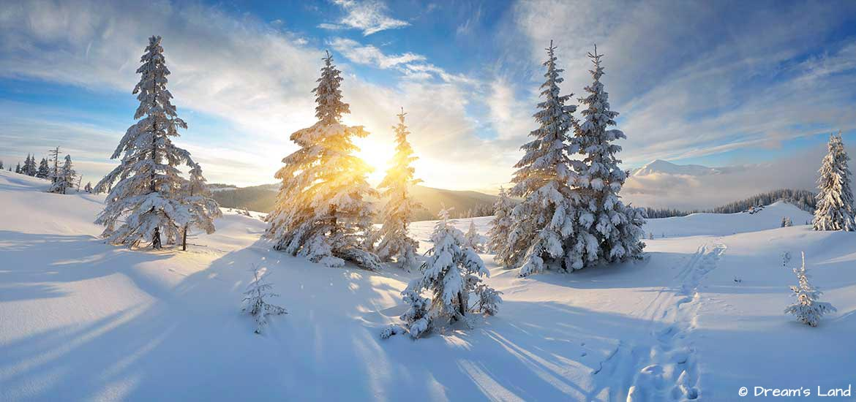
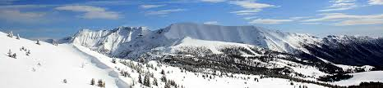
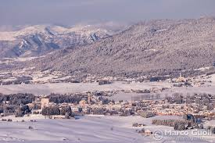
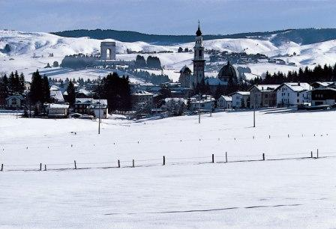
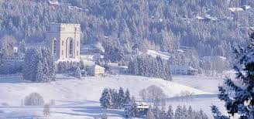
Introduzione

Slide 12
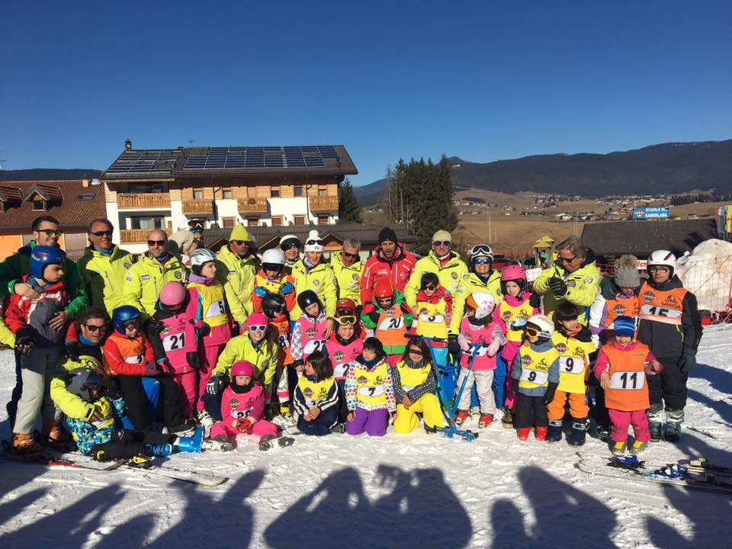
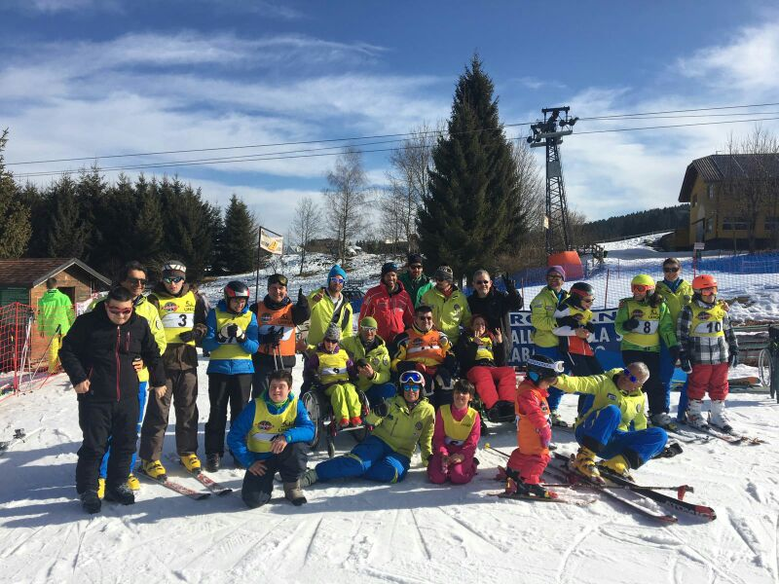
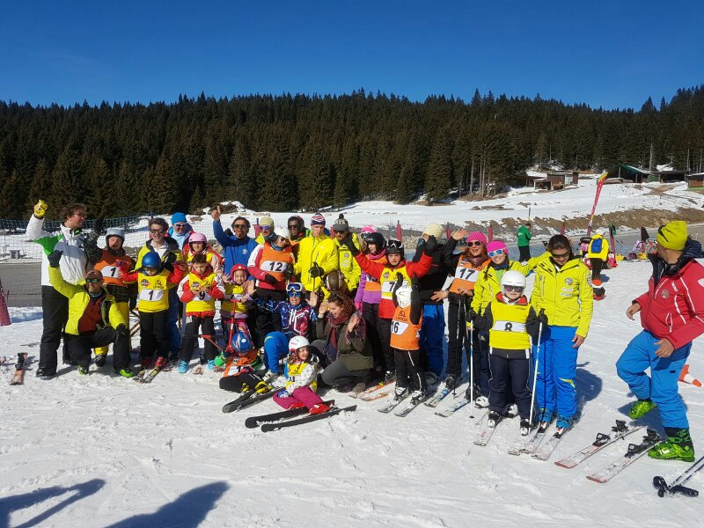
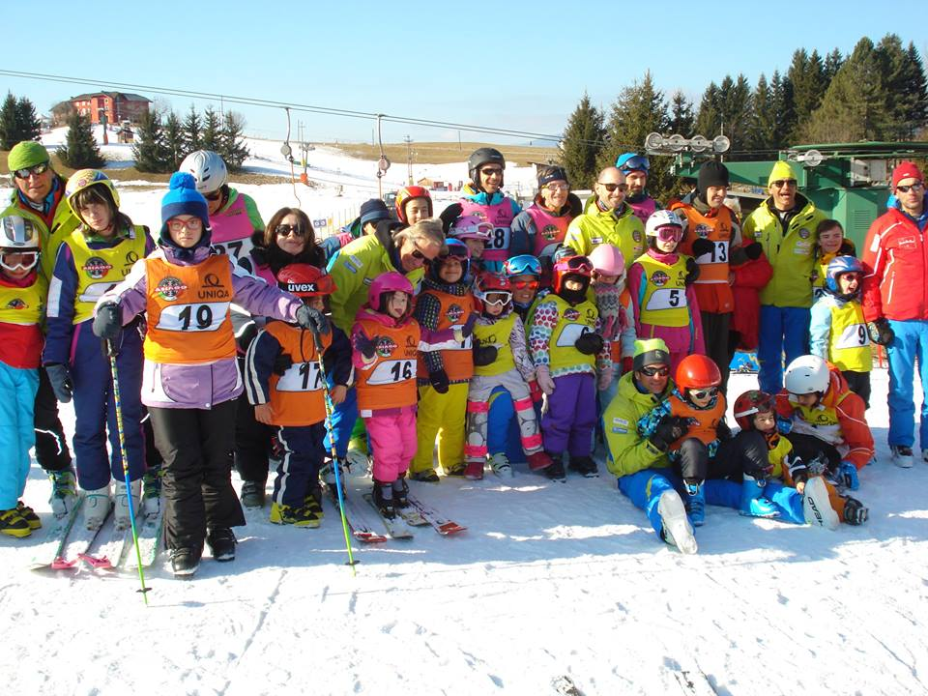
Destinatari

Slide 13
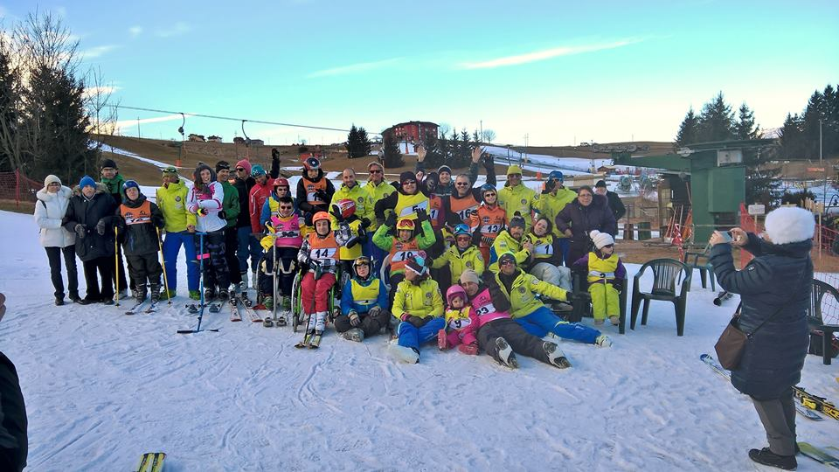
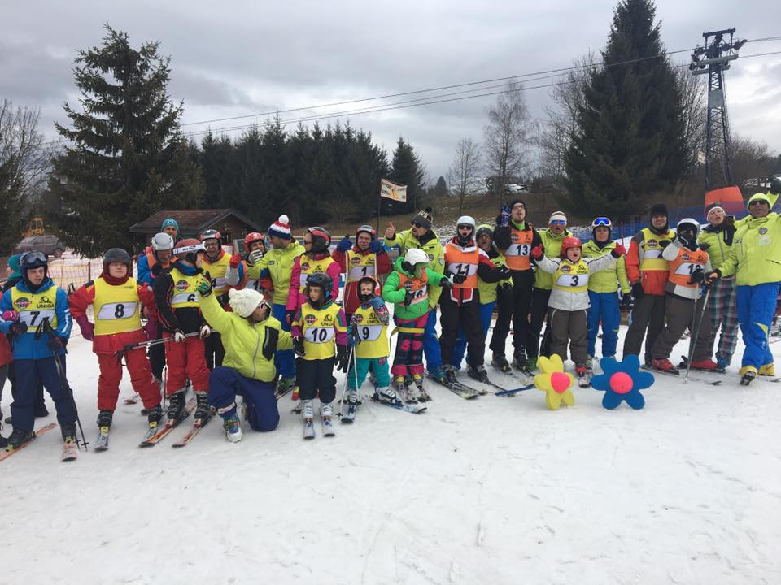
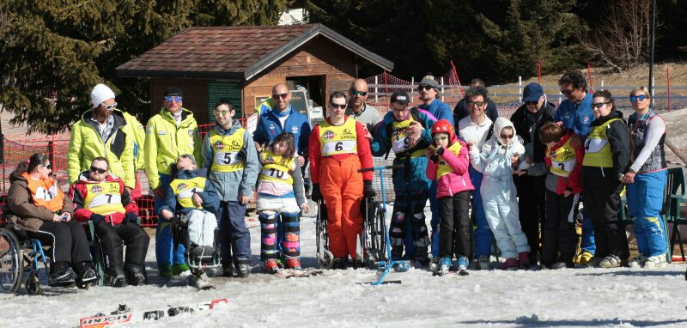
Contesto

Slide 14
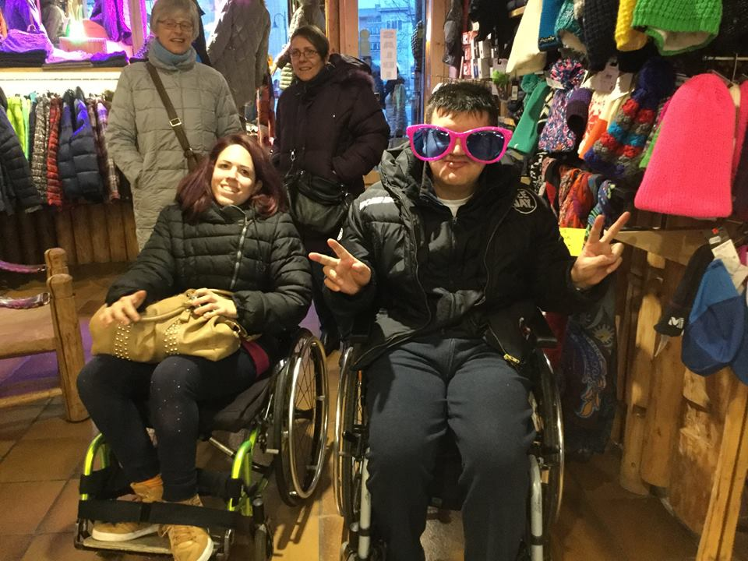
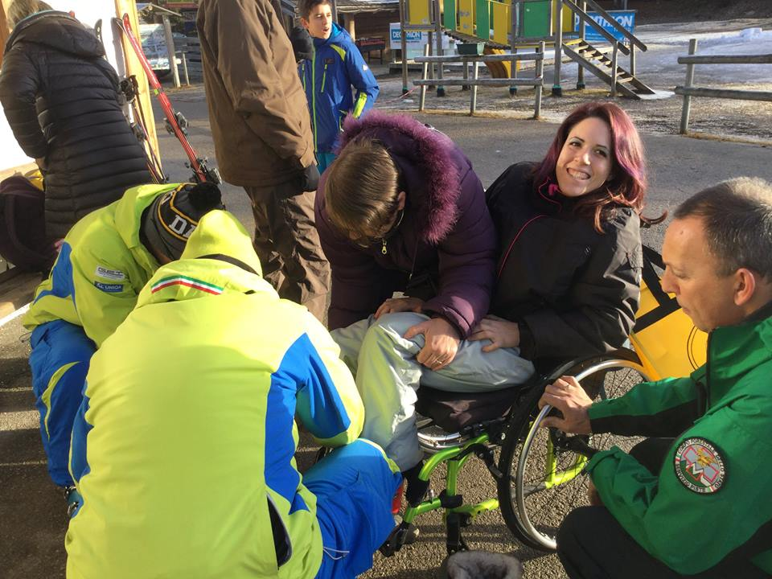
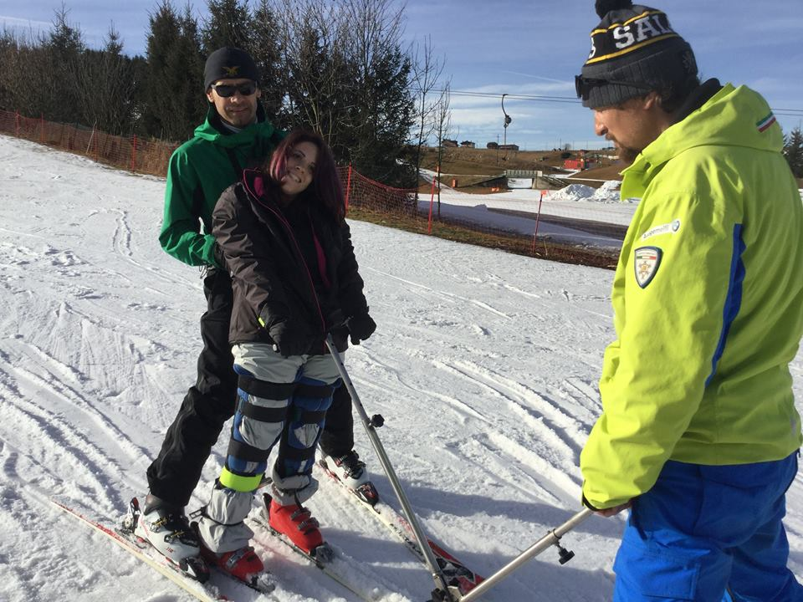
Descrizione del servizio

Slide 15
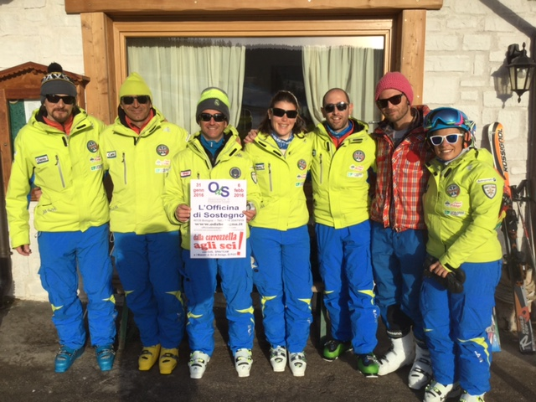
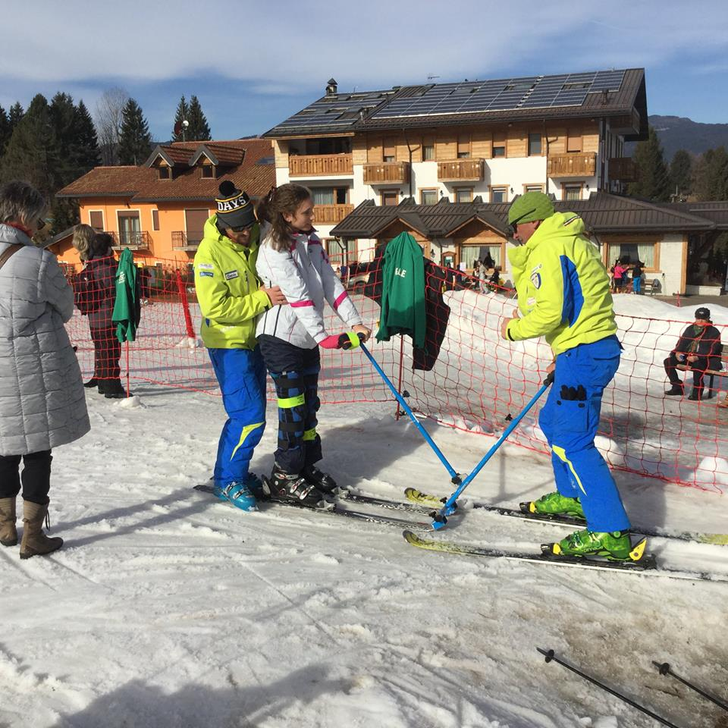
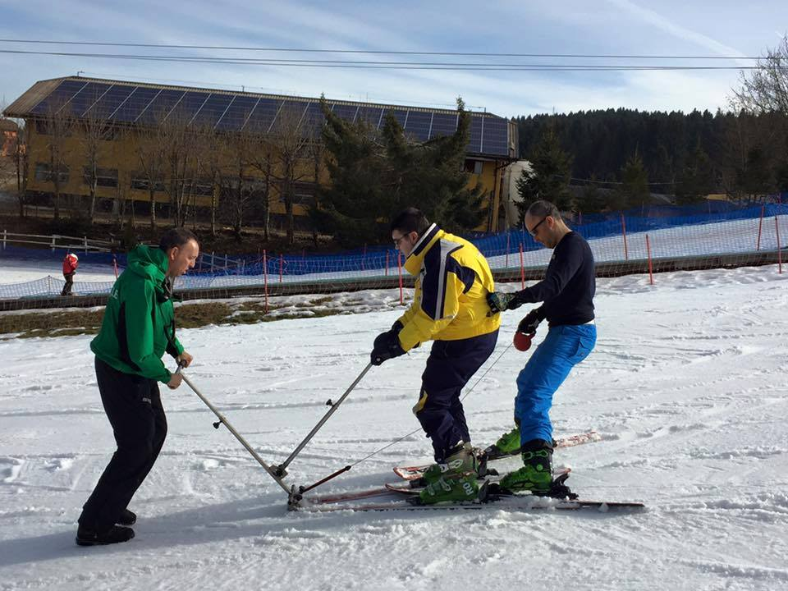
Motivazione

Slide 16
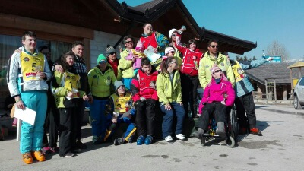
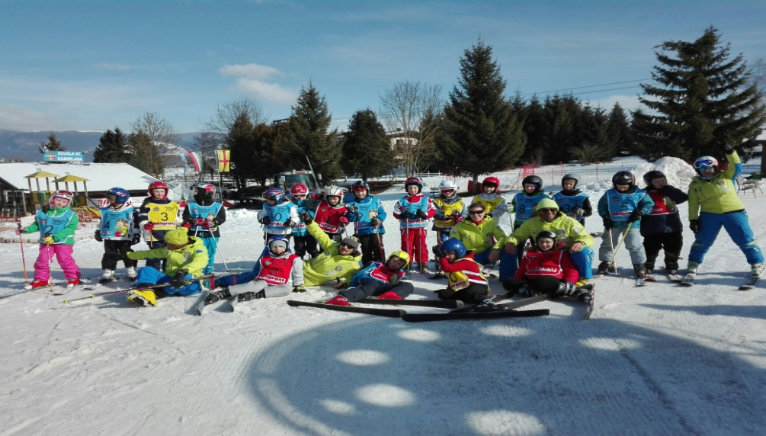
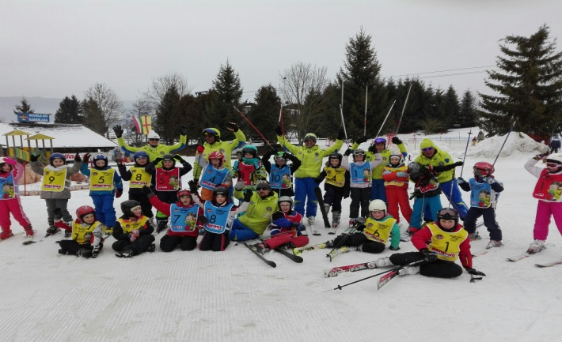
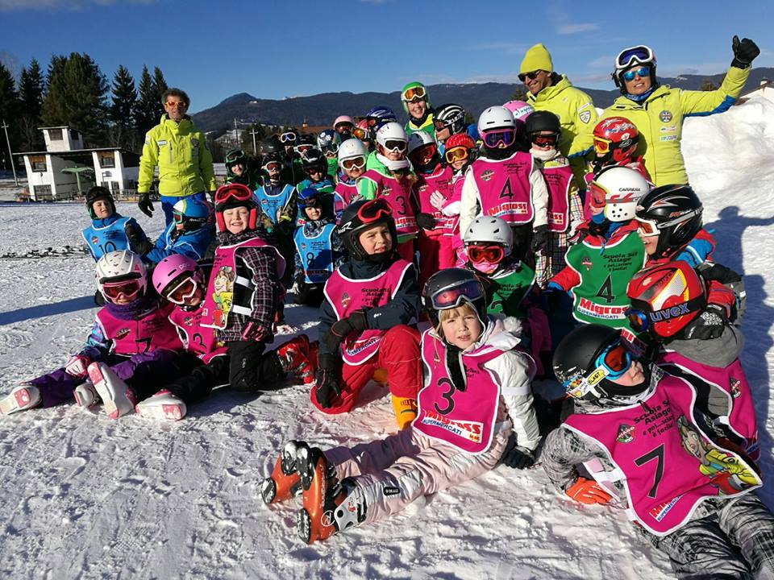
Obiettivi primari
Obiettivo generale
Obiettivo analitico

Slide 17
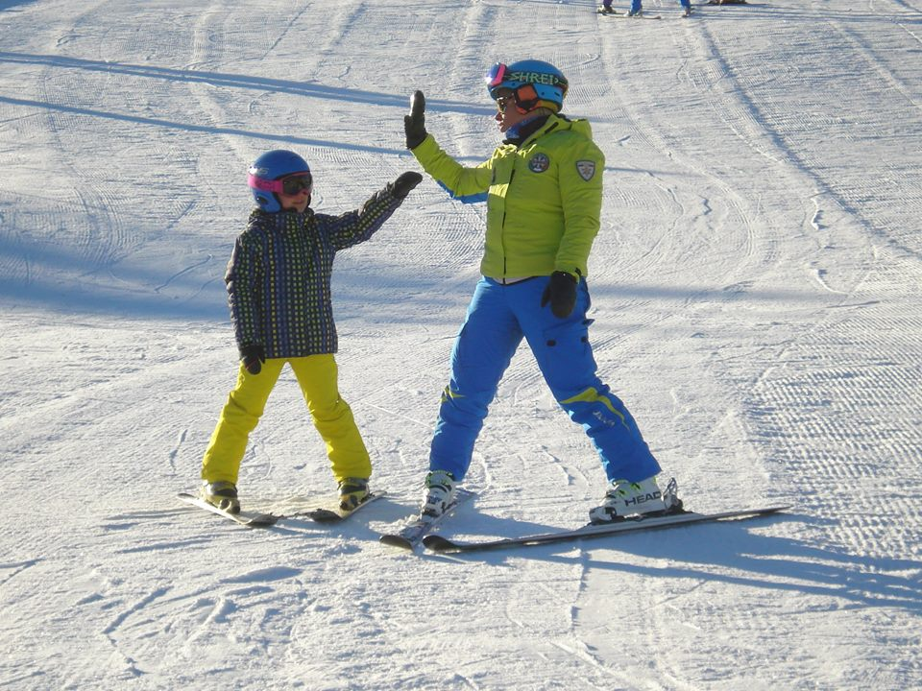
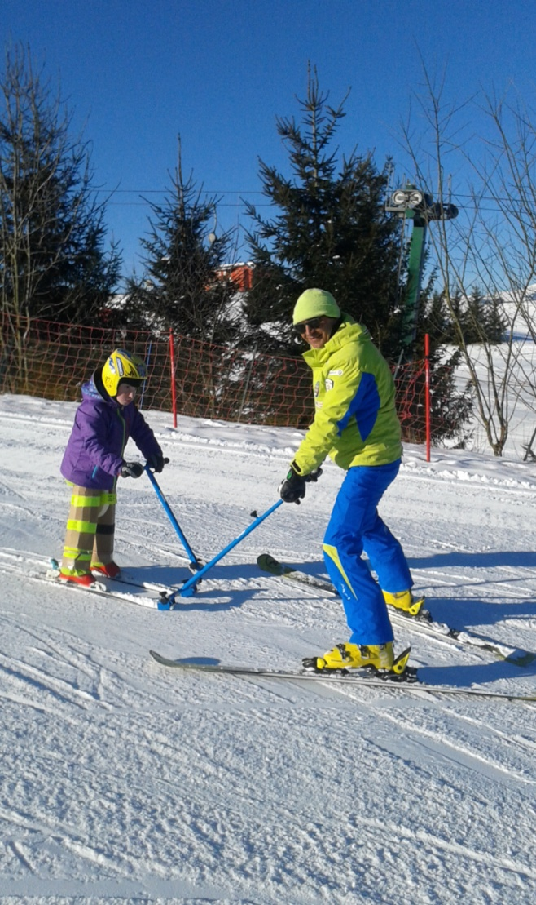

Obiettivi specifici
Attività sciistica per diversamente abili

Slide 18
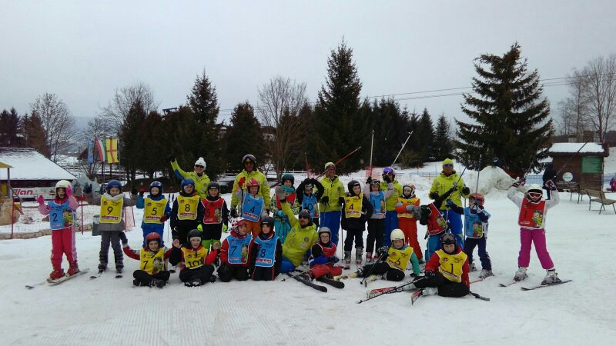
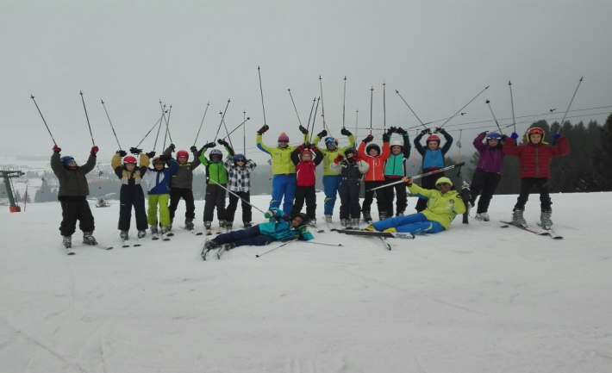
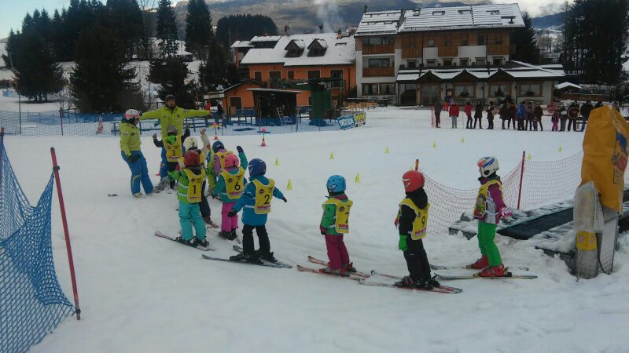
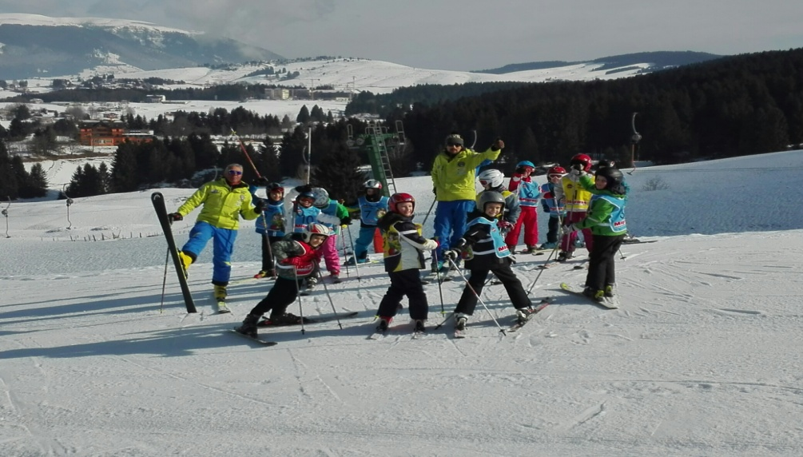
Attività sciistica bambini e ragazzi normodotati

Slide 19





Obiettivi a breve/medio termine

